Slide 1
Flutter && Dart

Slide 2
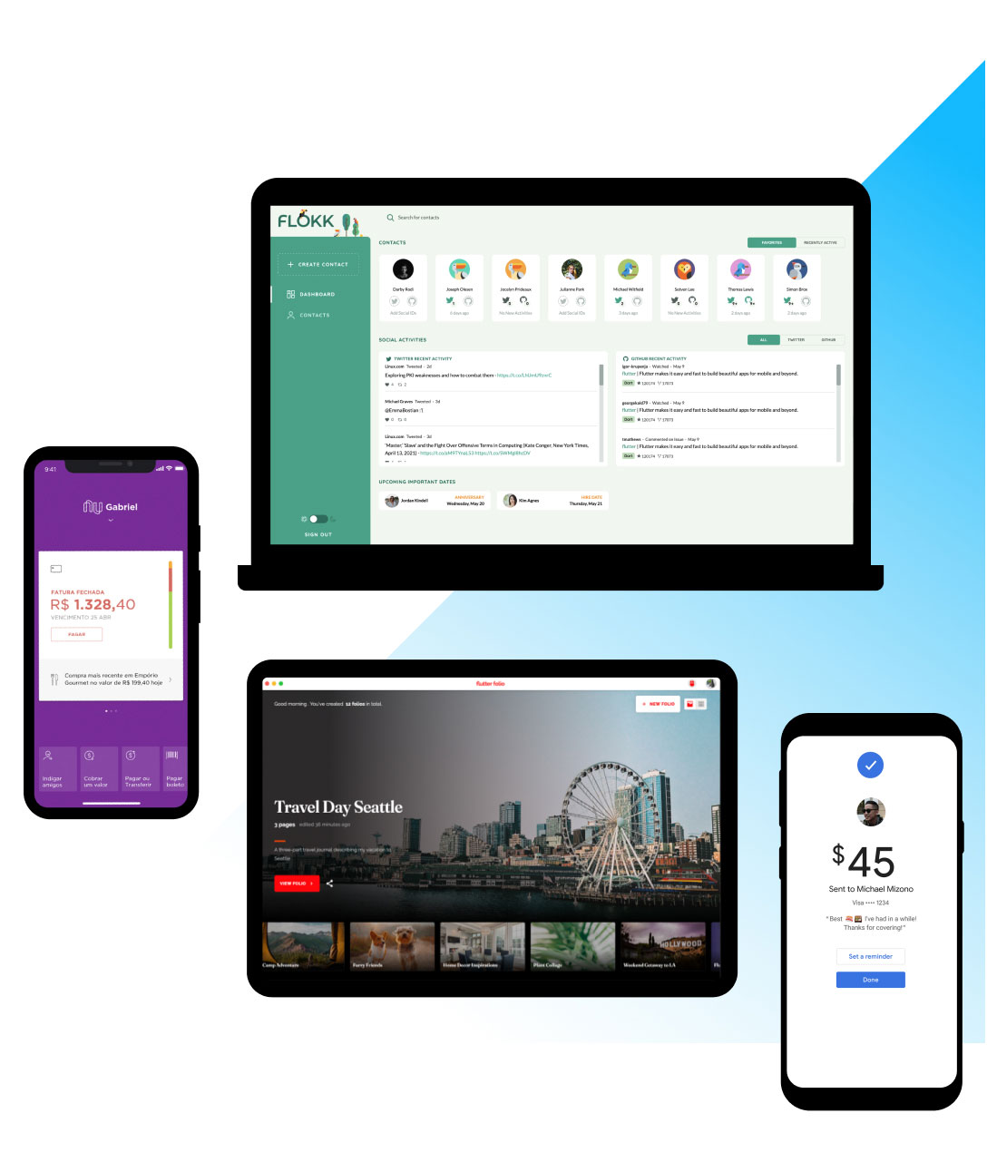
Что же такое Flutter?
Flutter – это фреймворк для создания кроссплатформенных приложений, используя один и тот же код

Slide 3


А кто такой Dart?
Dart – ЯП, используемый в Flutter
правда похожи?
(они действительно не разлей вода)

Slide 4
Почему Flutter - круто?
Кроссплатформенность
Богатый выбор виджетов
Открытый исходный код

Slide 5
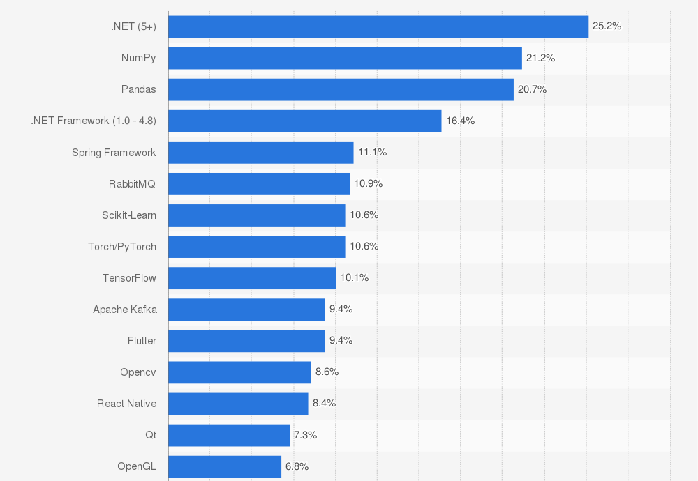

5
11
https://www.statista.com/statistics/793840/worldwide-developer-survey-most-used-frameworks/

Slide 6





и многие другие
https://flutter.dev/showcase https://flutter.dev/showcase/toyota https://flutter.dev/showcase/ebay https://flutter.dev/showcase/alibaba-group

Slide 7
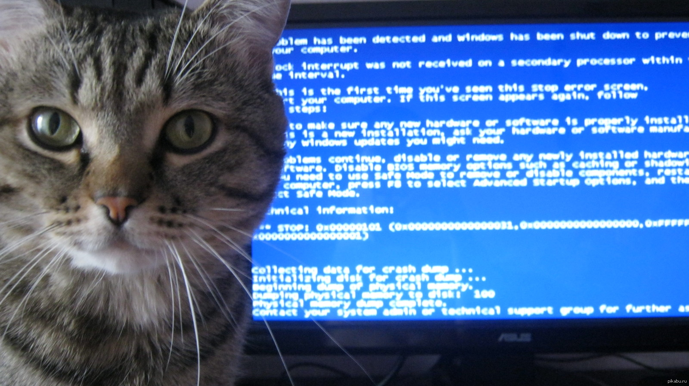
Какие минусы у Flutter?
Размер приложений
Производительность
Flutter только растет

Slide 8
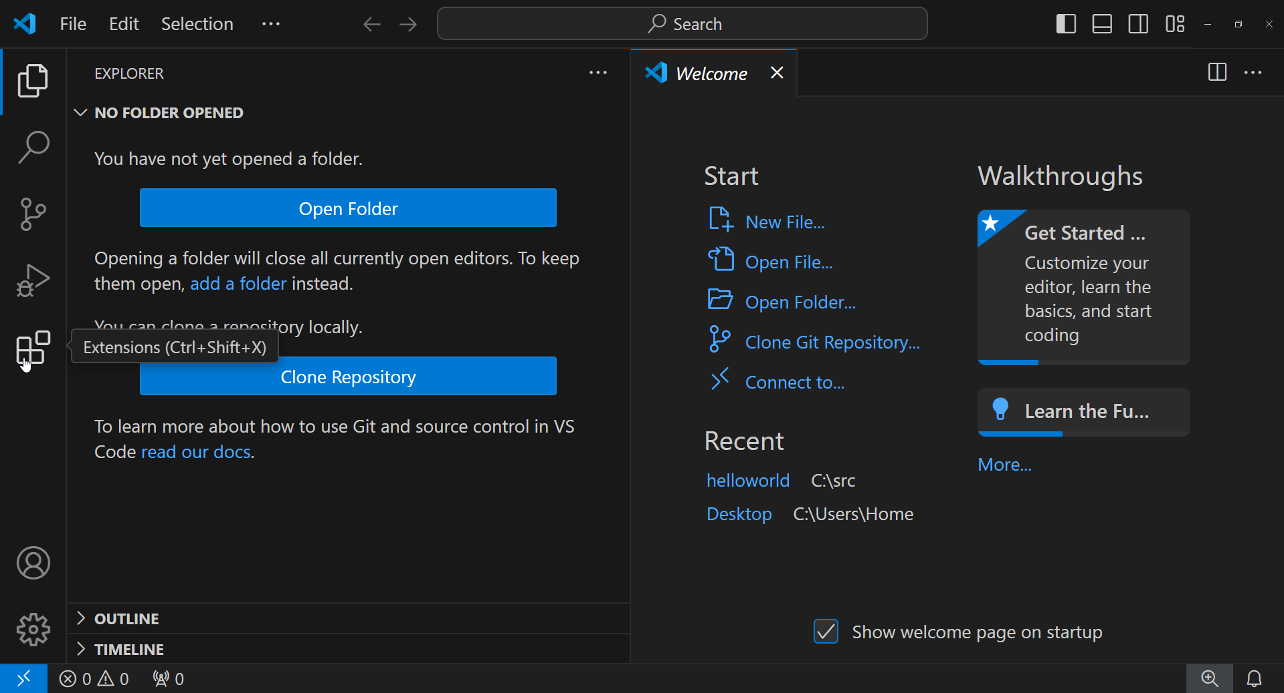
Установка Flutter

Slide 9
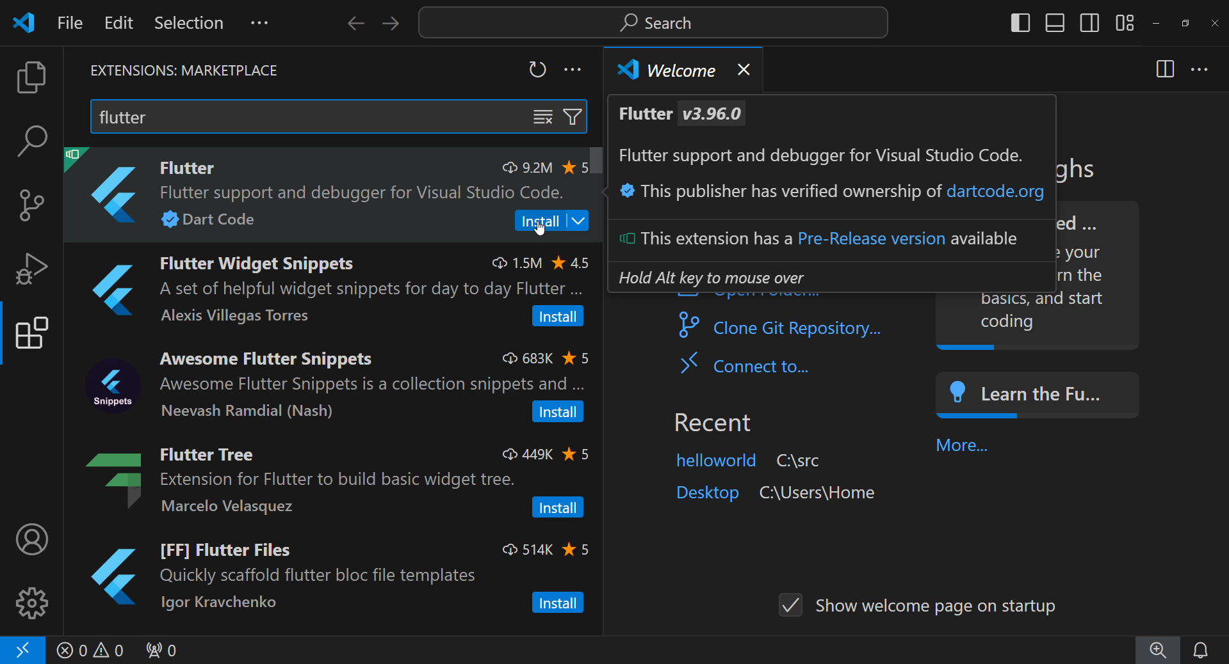

Slide 10
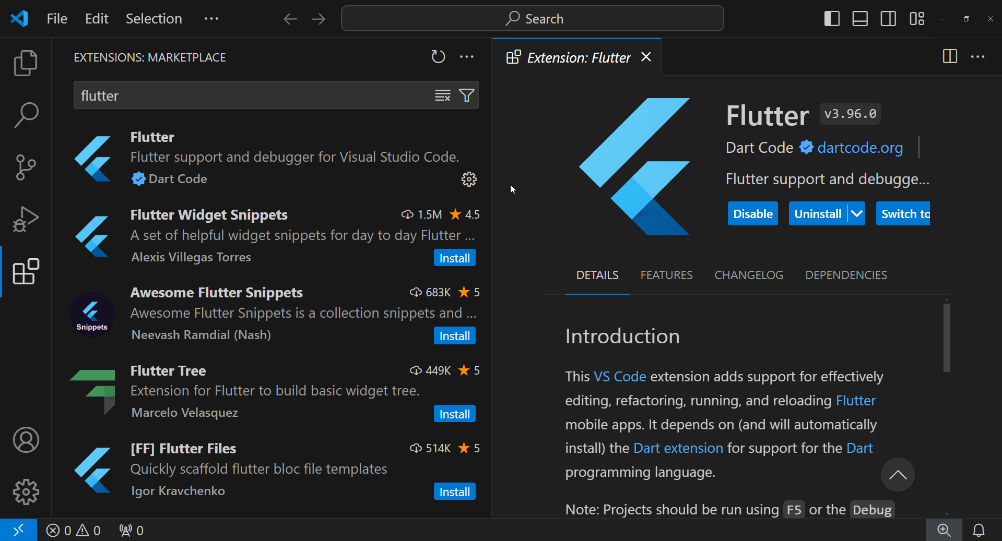


Slide 11
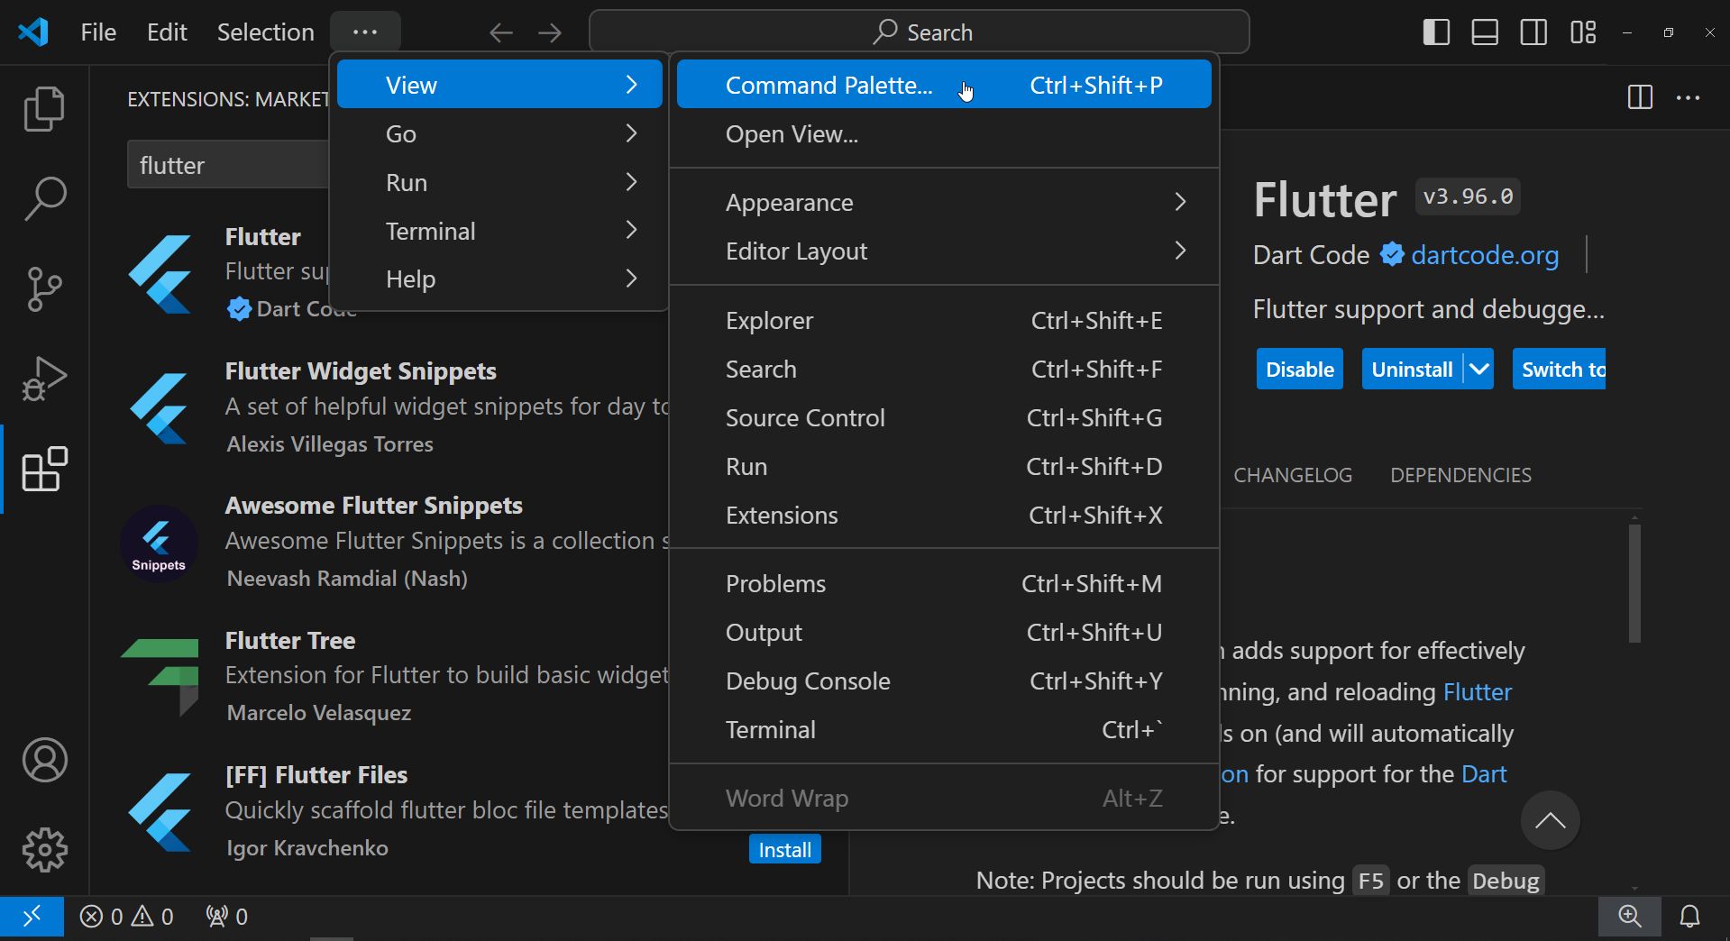

Slide 12
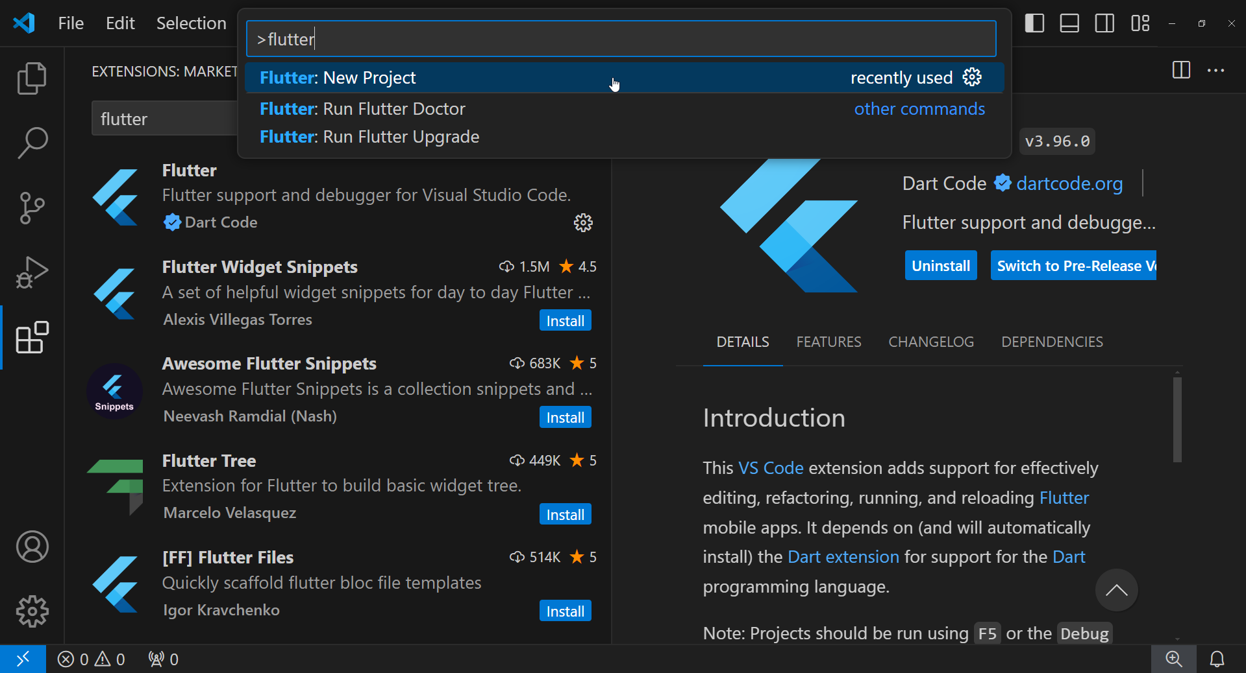

Slide 13
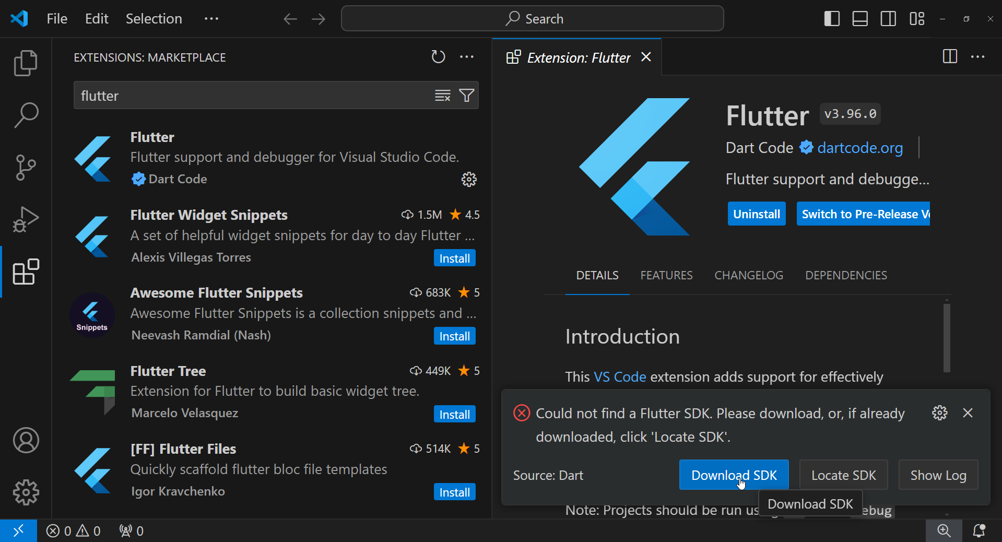

Slide 14
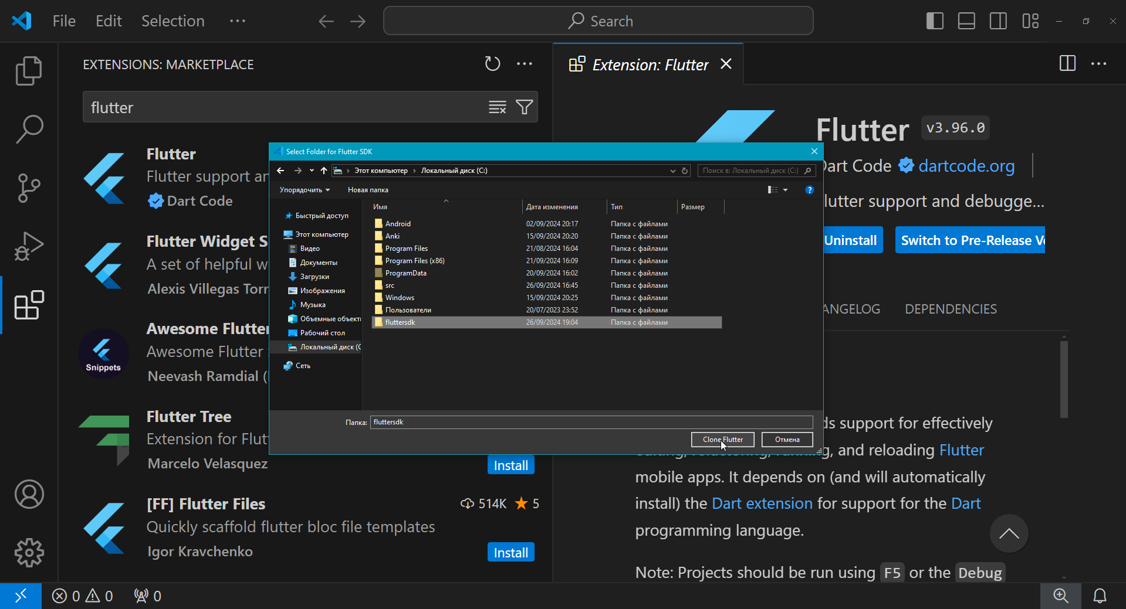

Slide 15
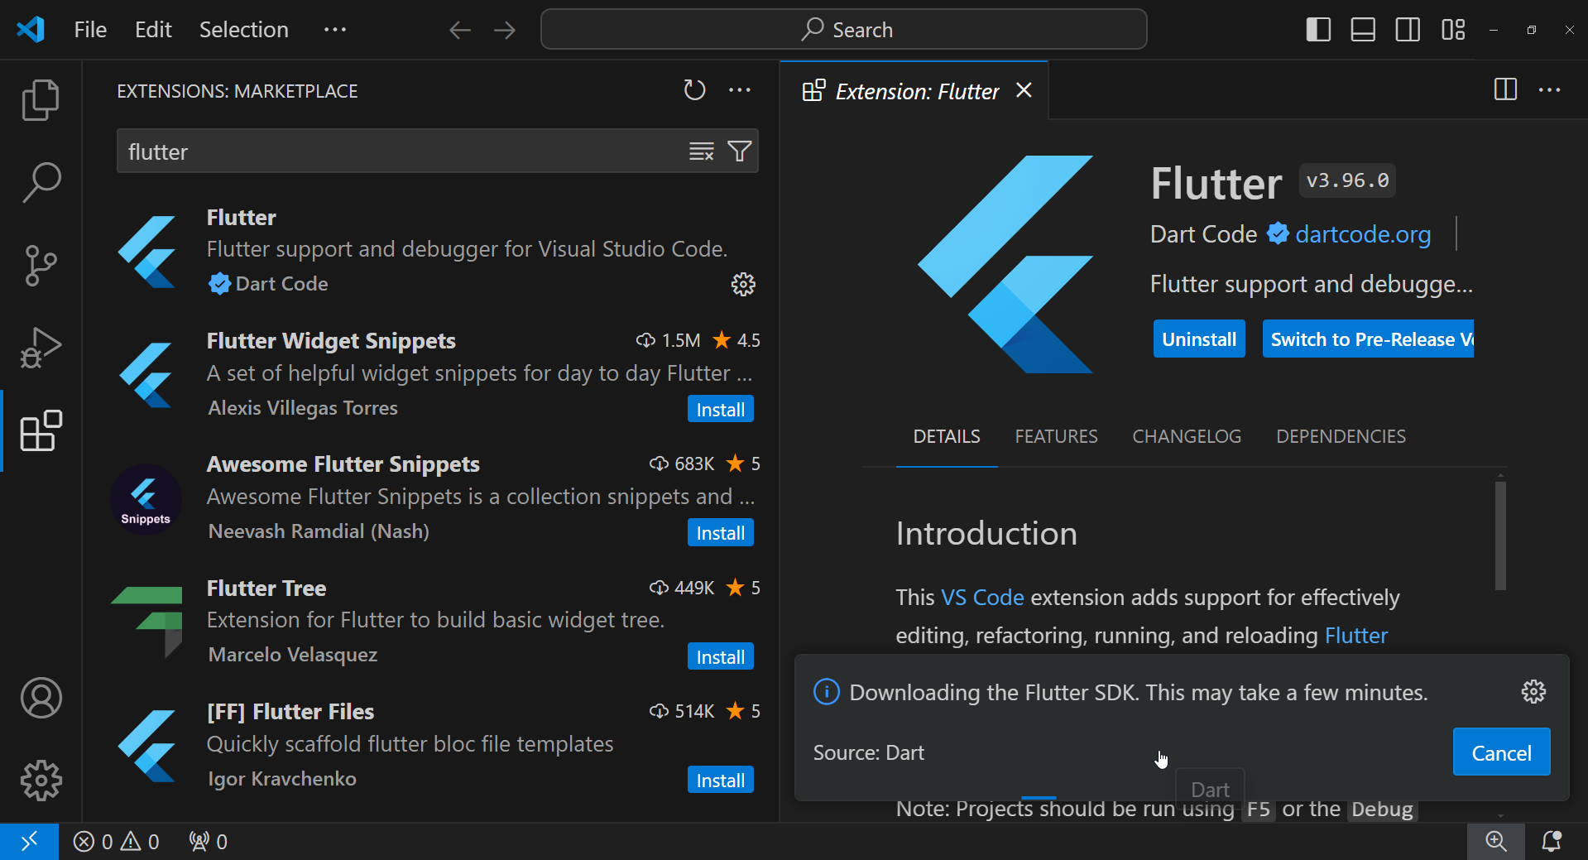

Slide 16
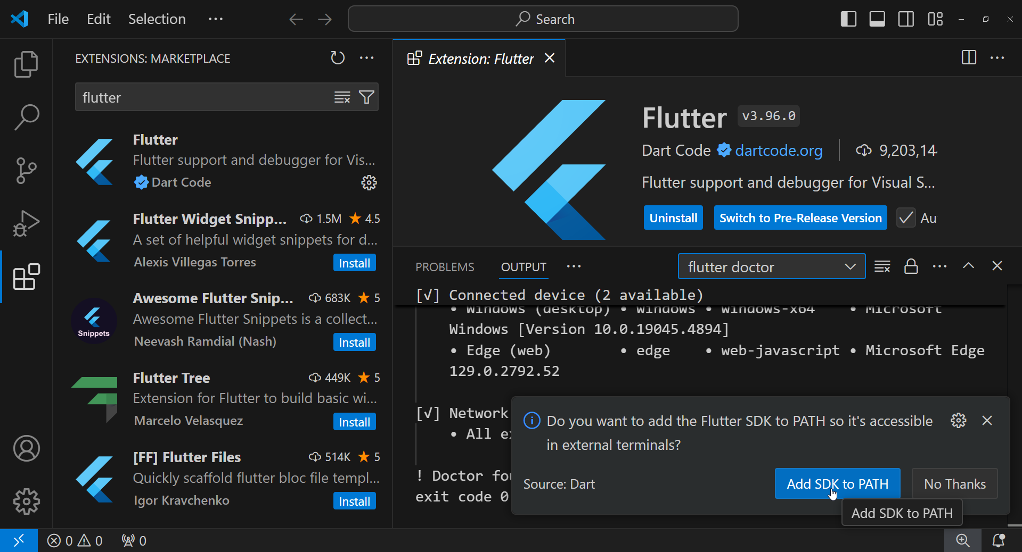

Slide 17
Создание первого проекта

Slide 19
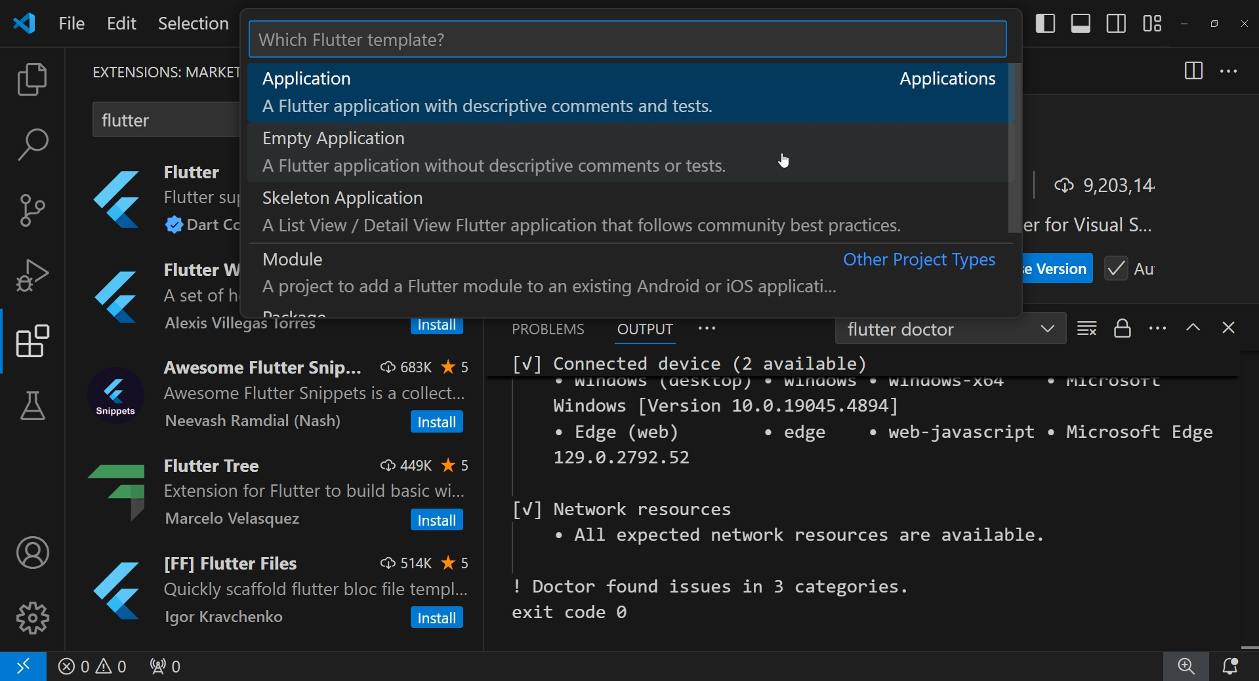

Slide 20
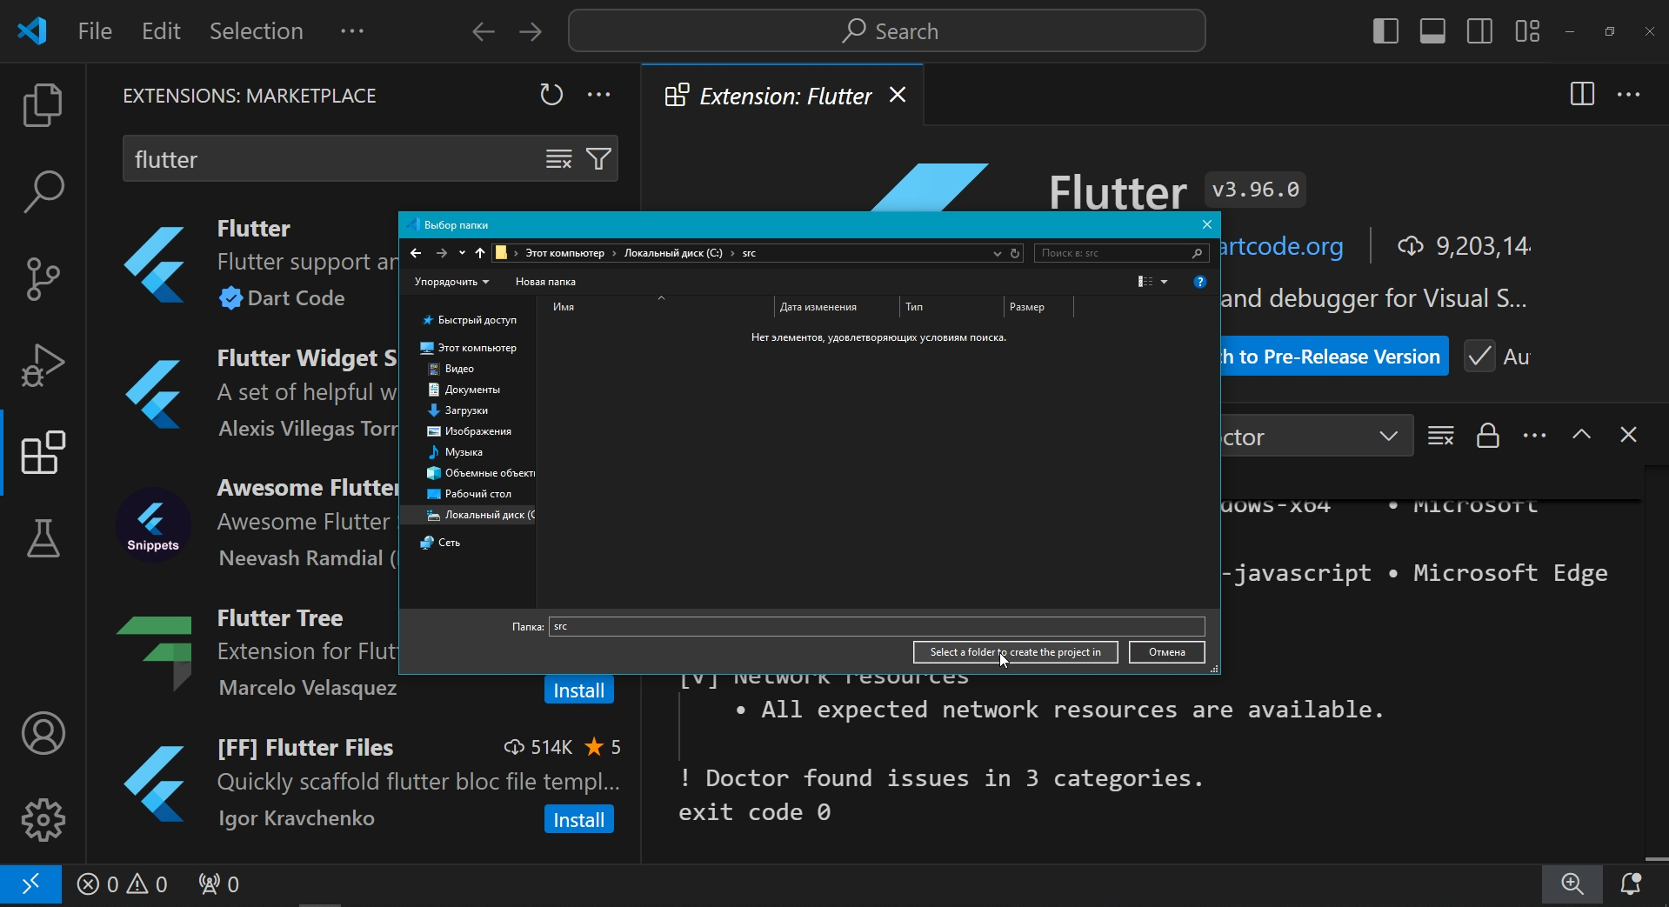

Slide 21
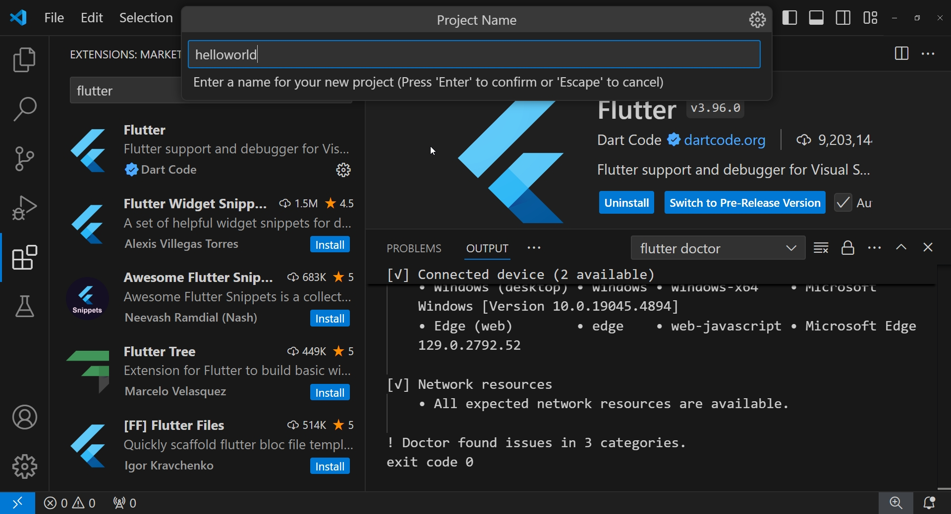

Slide 22
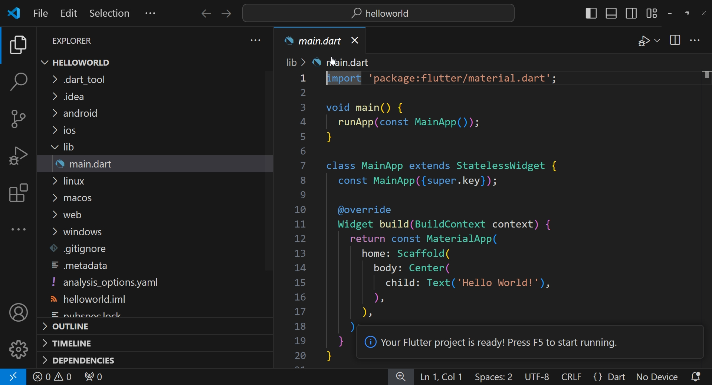
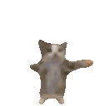

Slide 23
Важные части проекта
lib – исходный dart-код
pubspec.yaml – конфигурация проекта
android, ios, web, windows, linux – платформенный код
lib/main.dart -> void main() – входная точка в программу

Slide 24
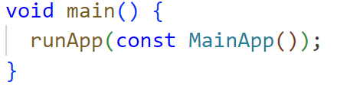
Точка входа

Slide 25
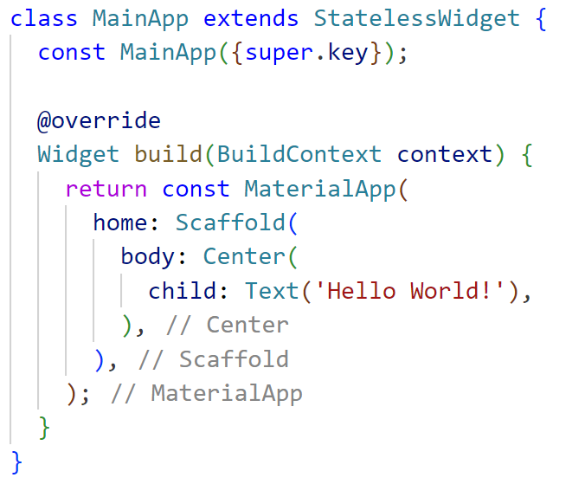
Точка входа

Slide 26
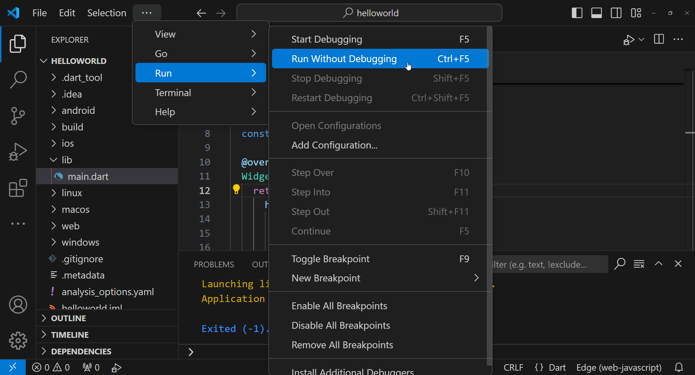
Запуск приложения

Slide 27
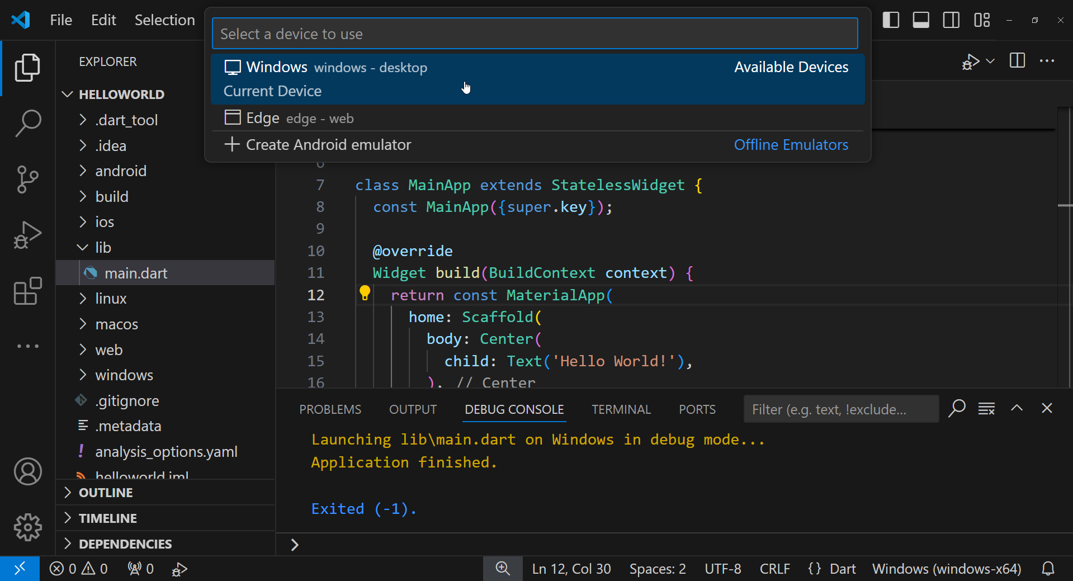

Slide 28
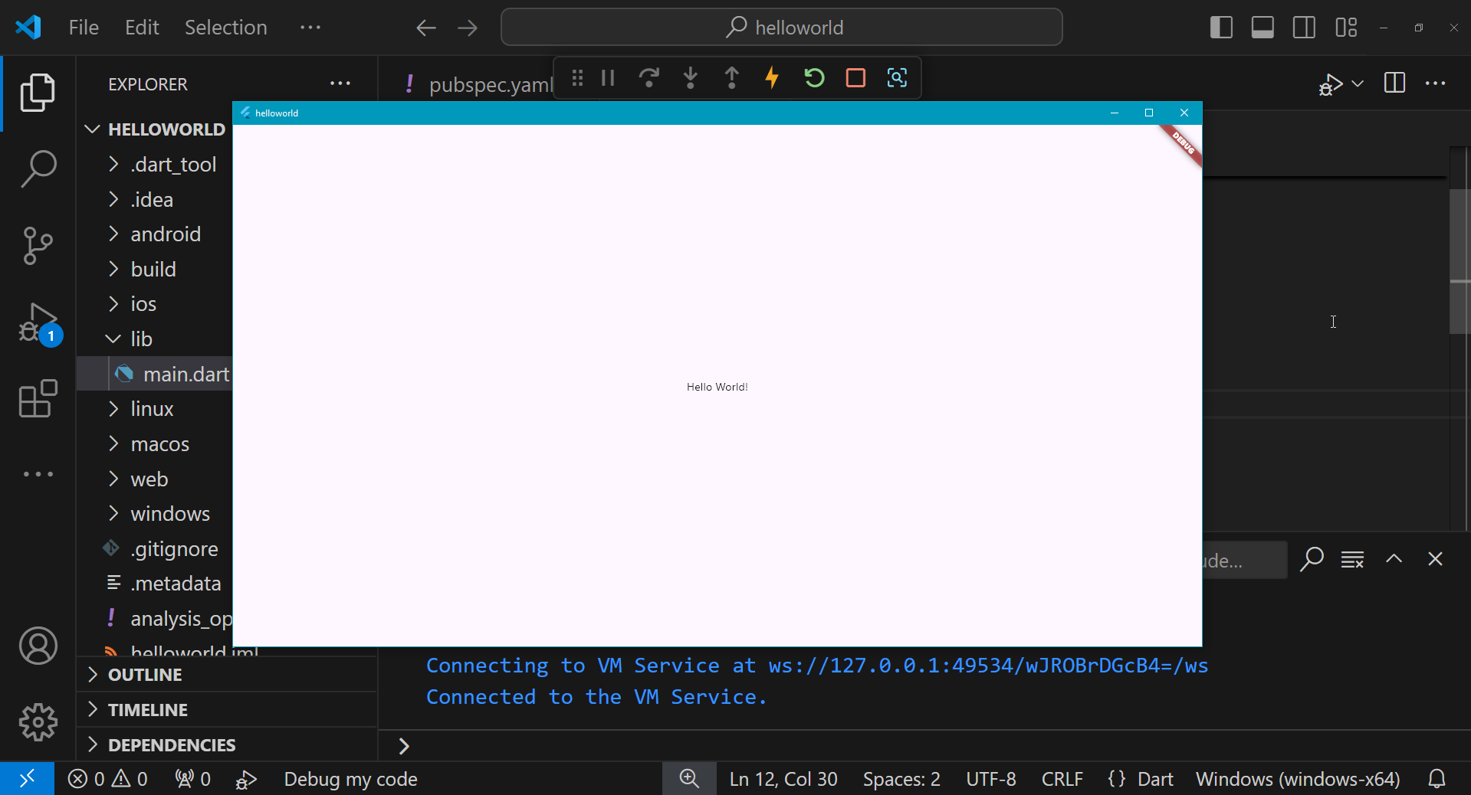

Slide 29
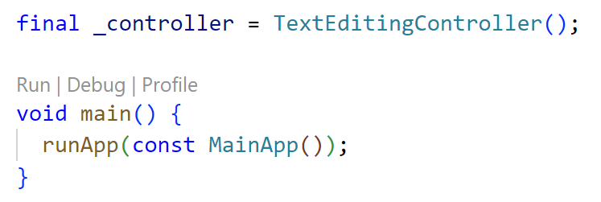
Код простого приложения

Slide 30
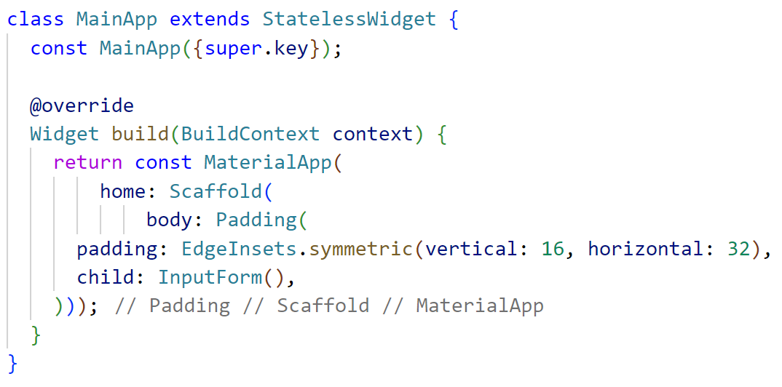

Slide 31
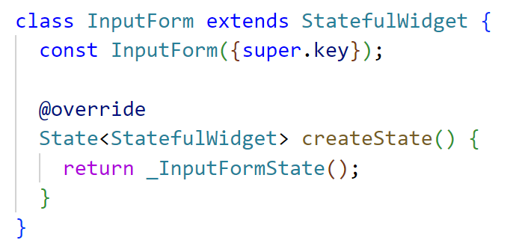

Slide 32
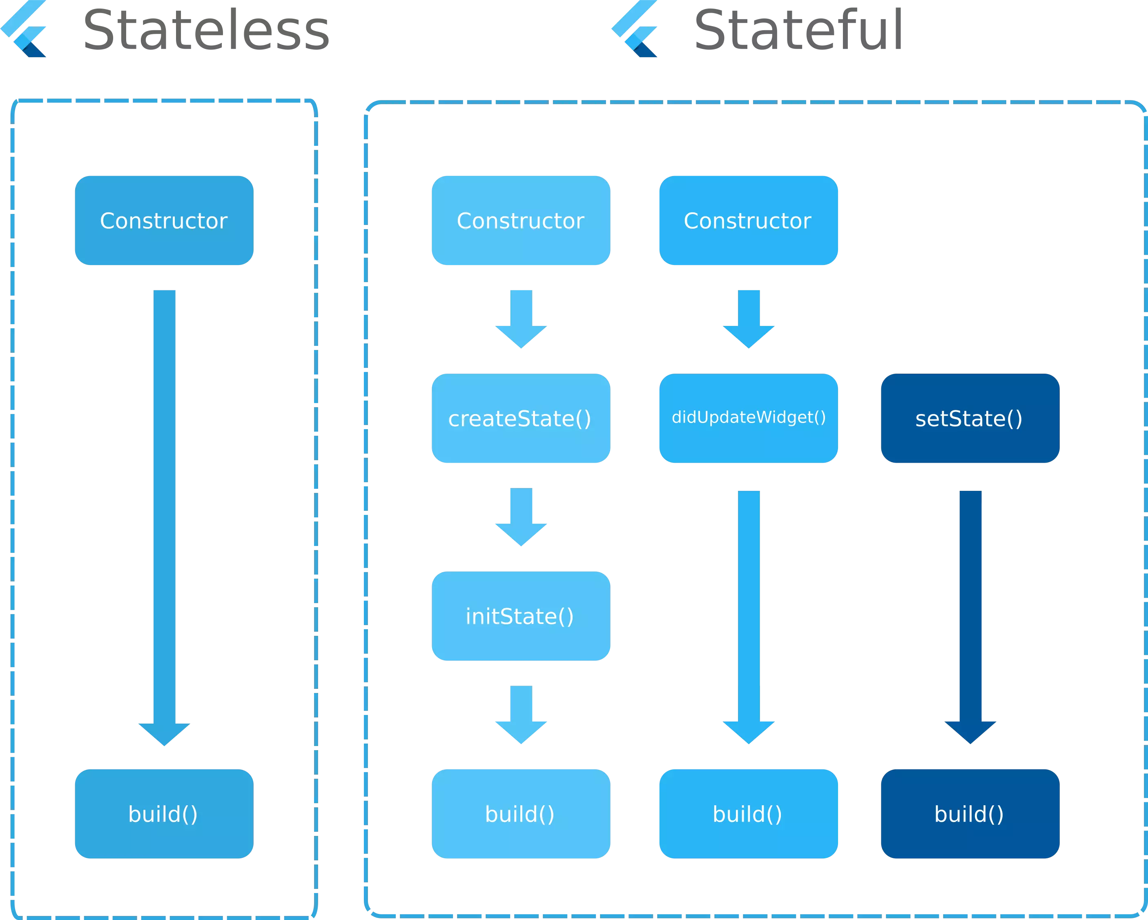

Slide 33
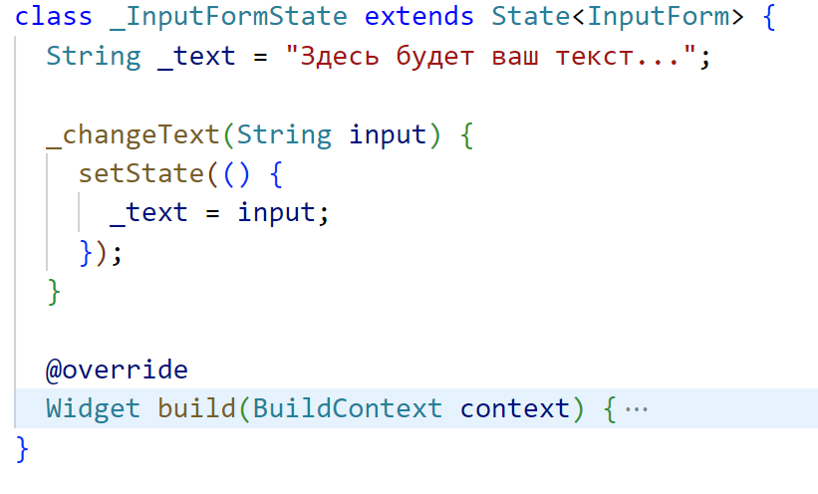

Slide 34
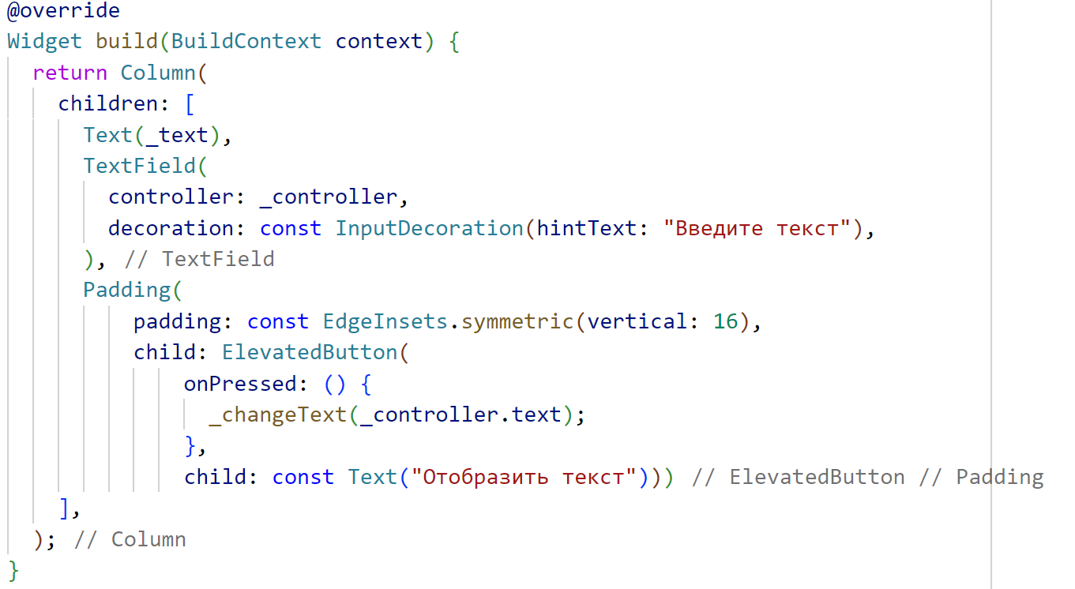

Slide 35
Виды кнопок
Elevated Button
Floating Action Button
Outlined Button
Icon Button
Text Button

Slide 36
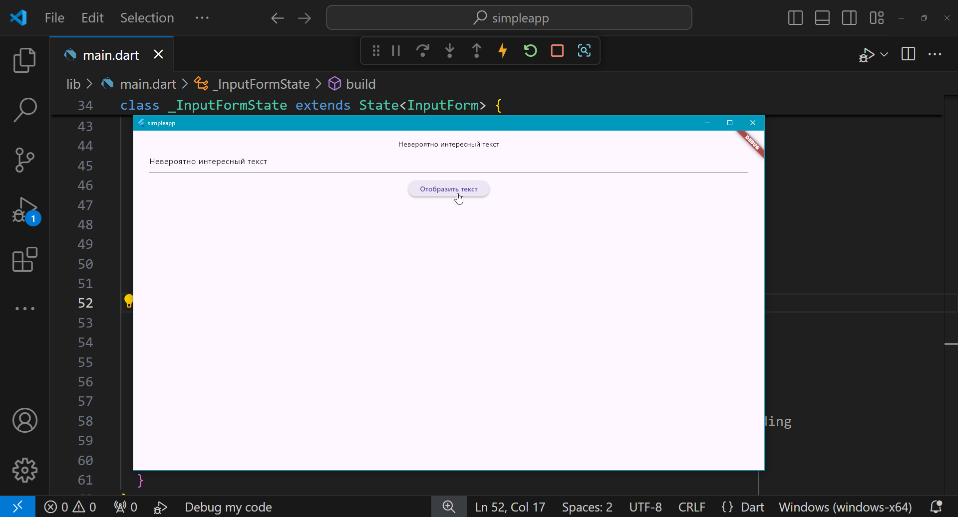

Slide 37
Итоги
Flutter и Dart – волшебная палочка, которой можно и гвоздь забить, и что-то выкрутить
Любимая игрушка в детстве у Flutter была матрёшка
Flutter – круто ^ ,^

Slide 38
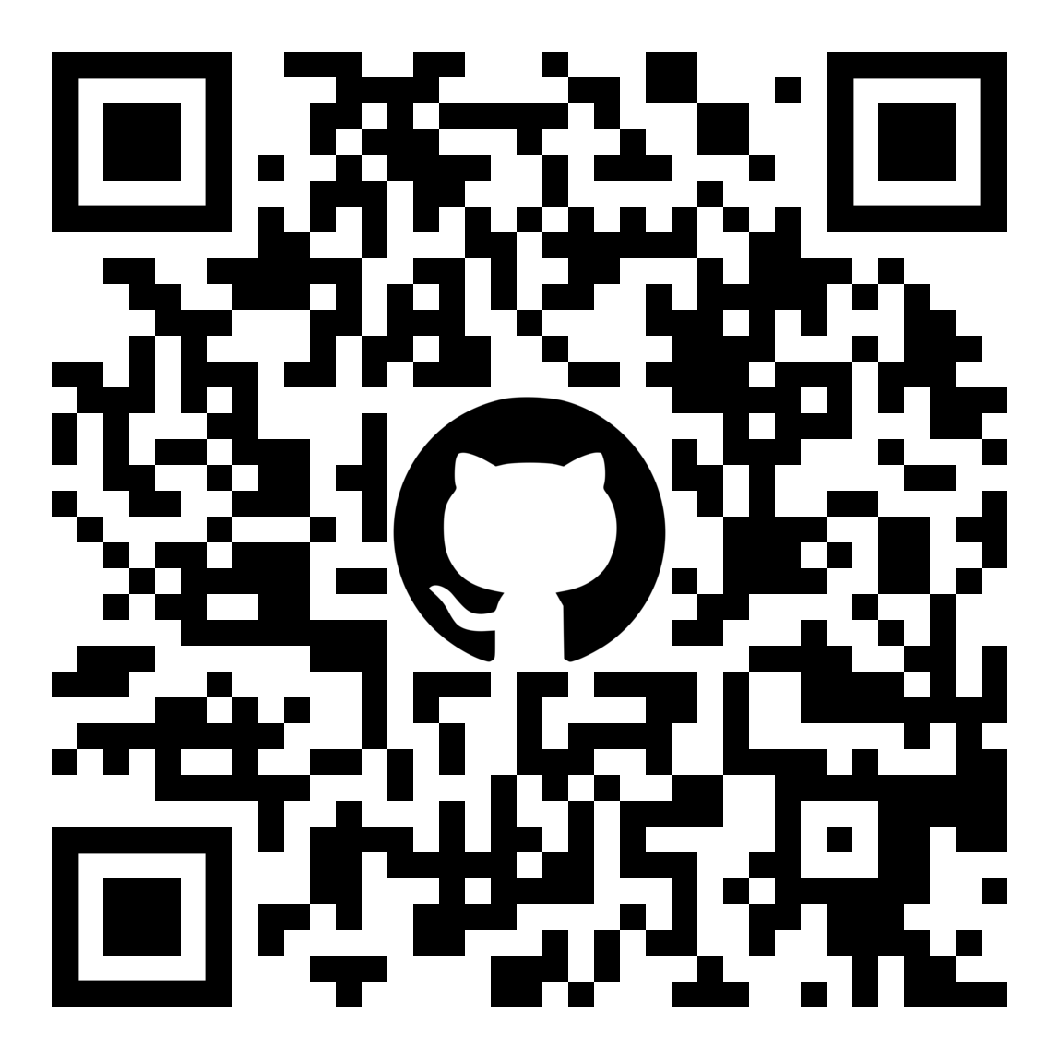
Где найти всё за сегодня?
https://github.com/aiinty/fluttercourse

Slide 39


